Slide 1
Ch12. AVRO
민경욱

Slide 2
12. 에이브로
Enjoy your stylish business and campus life with BIZCAM
특징 및 장점
특정 언어에 종속되지 않는 언어 중립적 데이터 직렬화 시스템
미래지향적) 데이터를 읽고 쓰는 특정 언어가 사라지더라도 계속 사용할 수 있다.(이후에 설명)
다른 직렬화 library보다 훨씬 좋은 성능
에이브로의 데이터는 다른 시스템과 비슷하게 언어 독립 스키마로 기술됨.
에이브로에서 코드를 생성하는 것은 선택사항 → 각 코드가 특정 스키마를 몰라도 해당 스키마에 부합하는 데이터를 읽고 쓸 수 있다.
읽고 쓰는 시점에 스키마가 항상 존재한다고 가정
풍부한 스키마 해석 기능
읽고 쓰는 스키마가 같지 않아도 됨 → new/old user 둘 다 과거 데이터 읽기 가능 → new user는 추가된 새 필드를 포함한 데이터를 write할 수 있다. → old user는 새 필드를 볼 수 있지만 작업할 때는 적당히 무시하여 작업할 수 있다.
객체 컨테이너 포맷 제공
에이브로 데이터 파일은 압축과 분할 기능을 제공한다. → 맵리듀스에서 중요한 기능이다.

Slide 3
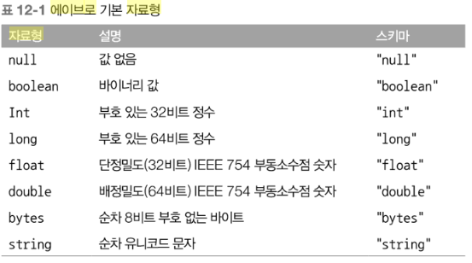
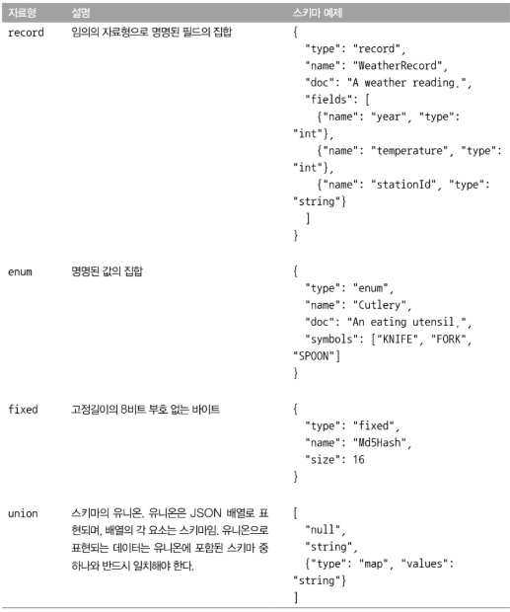
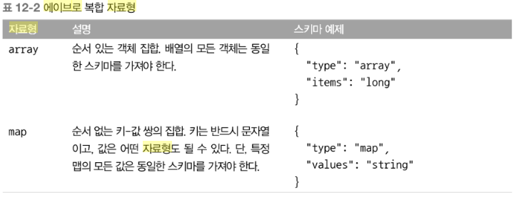
12.1 에이브로 자료형과 스키마
Enjoy your stylish business and campus life with BIZCAM

Slide 4
12.1 에이브로 자료형과 스키마
Enjoy your stylish business and campus life with BIZCAM
에이브로 자료형을 표현하는 에이브로 언어 API는 개별 프로그래밍 언어에 따라 다르다.
Avro의 double = double in [C, C++, JAVA] / float in python / Float in Ruby
하나 이상의 표현이나 매핑이 있을 수 있다.
동적 매핑(제네릭 매핑 in java) : 런타임 직전에 스키마를 결정할 수 없을 때 동적 매핑을 사용한다.
구체적 매핑 : java와 C++ 구현체는 에이브로 스키마의 데이터를 표현하는 코드를 생성한다.
리플랙션 : 하둡이 Java 기반이기 때문에 에이브로의 자료형을 기존의 Java의 자료형에 매핑 → 리플랙션은 성능이 아닌 호환성을 위해 만들어졌기 때문에 항상 String 객체를 이용한다.

Slide 5

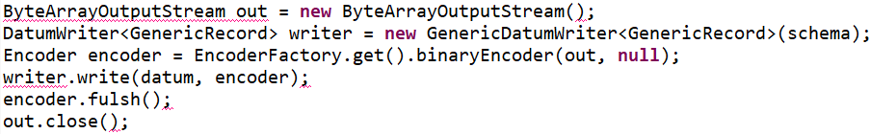
12.2 인메모리 직렬화와 역직렬화
에이브로는 직렬화/역직렬화 API를 지원하기 때문에 메시징 시스템과 같이 구성 포맷이 미리 정의된 기존 시스템과 에이브로를 쉽게 통합할 수 있다.
타입 : record
이름 : StringPair
Doc : A pari of strings
Left | Right
Null | Null
파일 로드하기
제네릭 API를 사용하여 에이브로 레코드의 인스턴스 생성
출력 스트림에 레코드 직렬화

Slide 6
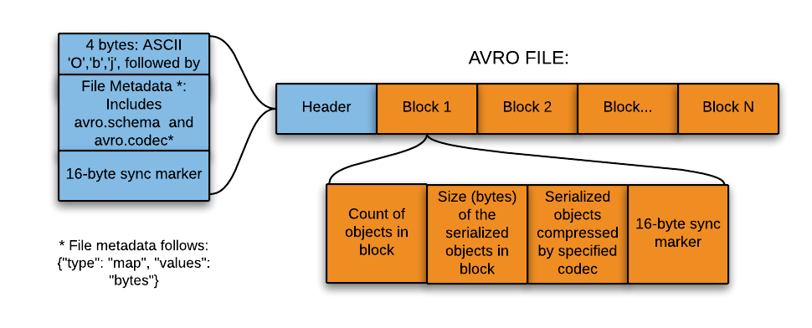
12.3 에이브로 데이터 파일
Enjoy your stylish business and campus life with BIZCAM
데이터 파일 = 헤더 + 블록
헤더 : 스키마와 싱크 마커를 포함한 메타데이터
브록 : 파일 내에서 유일한 시크 마커로 구분된다. 특정 파일의 마커는 헤더에 있다.
이를 이용하면 파일 내 특정 지점을 찾은 후 HDFS 블록 경계처럼 블록 경계 정보를 가지고 신속하게 재동기화 할 수 있다.
그러기 때문에 파일 분할이 원활하고, 그래서 맵리듀스 처리를 효율적으로 할 수 있다.
데이터 파일에 기록된 객체는 파일의 스키마와 반드시 일치해야 함.

Slide 7
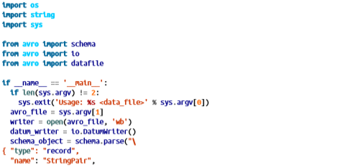
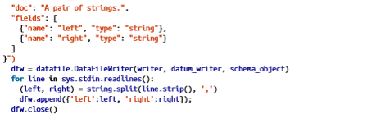
12.4 상호 운영성
Enjoy your stylish business and campus life with BIZCAM
python으로 데이터 파일을 기록하고 Java로 읽기
Point 2
StringPair 레코드로 기록한다.
파이썬은 에이브로 레코드를 사전으로 표현
파일에서 스키마를 읽는 것 같지만, 코드 안에서 에이브로 스키마를 내장했다는 점을 주의
// point 1 : 예외 처리
// point 2

Slide 8
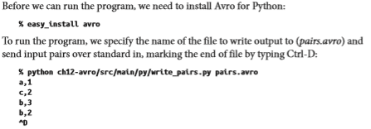

12.4.1 파이썬 API
Enjoy your stylish business and campus life with BIZCAM
Python용 avro를 설치
표준 입력으로 입력 데이터 쌍을 보낸다.
마지막 표시는 Ctrl + D
자바로 쓴 jar 파일을 실행시켜 데이터 파일을 json으로 변환하고 콘솔에 출력한다.
파이썬과 자바로 작성된 두 개의 에이브로 구현체 사이에 복잡한 데이터를 성공적으로 교환

Slide 9
12.1 에이브로
Enjoy your stylish business and campus life with BIZCAM

Slide 10
12.1 에이브로
Enjoy your stylish business and campus life with BIZCAM

Slide 11
12.1 에이브로
Enjoy your stylish business and campus life with BIZCAM

Slide 12
PPT PRESENTATION

